Slide 1
Citace plánu (mapy)
Grundriss der königlichen Hauptstadt Prag herausgegeben auf Veranlassung und Kosten des böhmischen Nationalmuseums trigonometrisch und geometrisch aufgenommen, dann topographisch beschrieben von Josef Jüttner k. k. österreichischer Artillerie-Oberlieutenant in den Jahren 1811, 1812, 1813, 1814 und 1815. Nakreslil Josef Jüttner, ryli Joseph Alois Drda, Kašpar Pluth a Alois Musil, vytiskl Franz Hofmann, Nedatováno [1820]. Černobílý tisk (mědirytina), grafické měřítko [1:4320], 2 listy, 1020 x 950 mm. Historický ústav Akademie věd ČR, mapová sbírka, sign. MAPB776.
Název
Původci
Datace
Technika
Měřítko
Rozměry
Uložení

Slide 2
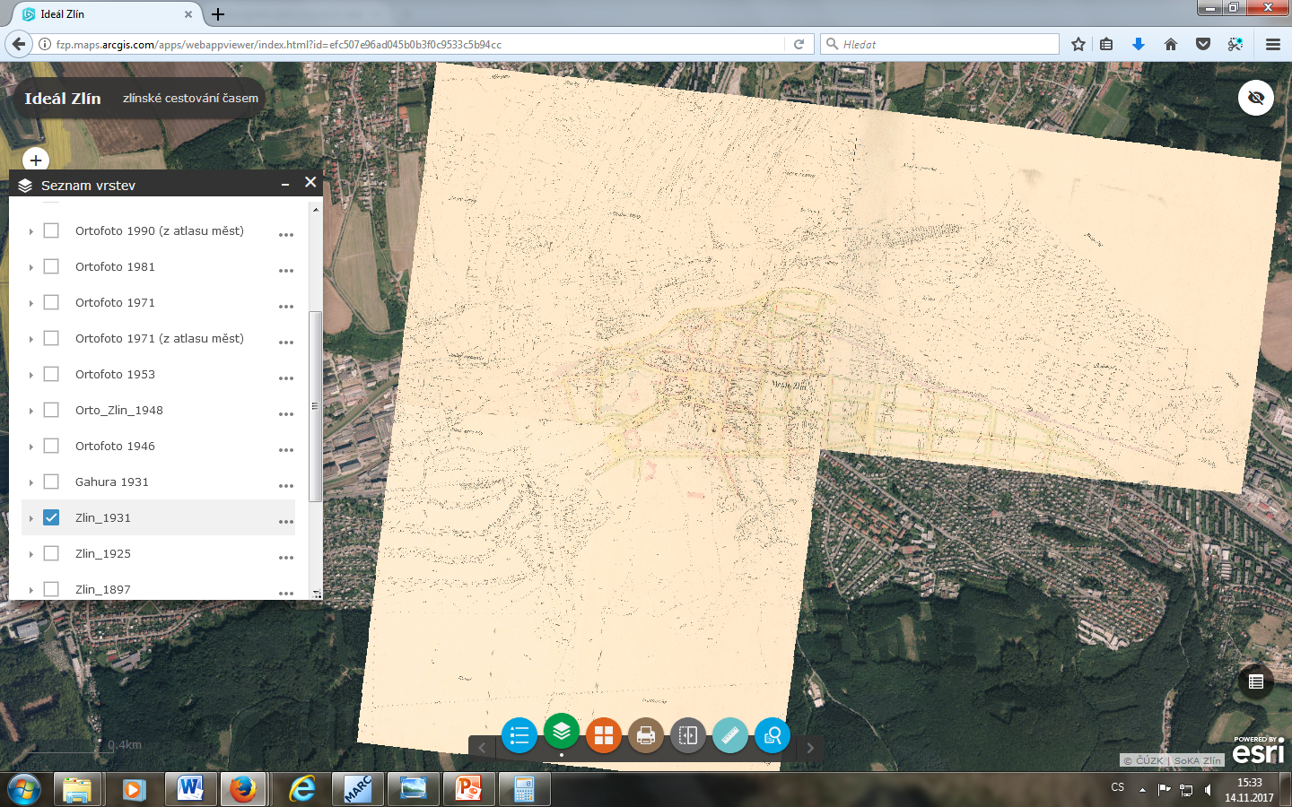
Grafické měřítko Scala von zwey Hundert Klafter mährisch = 12,5 cm
(MZA v Brně, fond D 22: Sbírka map a plánů, mapa č. 1376 (sign.), inv. č. 1229)

Slide 3
Výpočet měřítka
Grafické měřítko Scala von zwey Hundert Klafter mährisch = 12,5 cm
200 x 1790 : 125 = asi 1:2880

Slide 4
Plány měst 16.-20. století
- pokus o typologii -
orientační plány
plány městských památkových zón a rezervací
územní a regulační plány
tematické plány
rukopisné náčrty a zeměměřické práce
plány města a jeho částí pro praktické potřeby
tištěné de facto letáky a „půdorysné veduty“

Slide 5
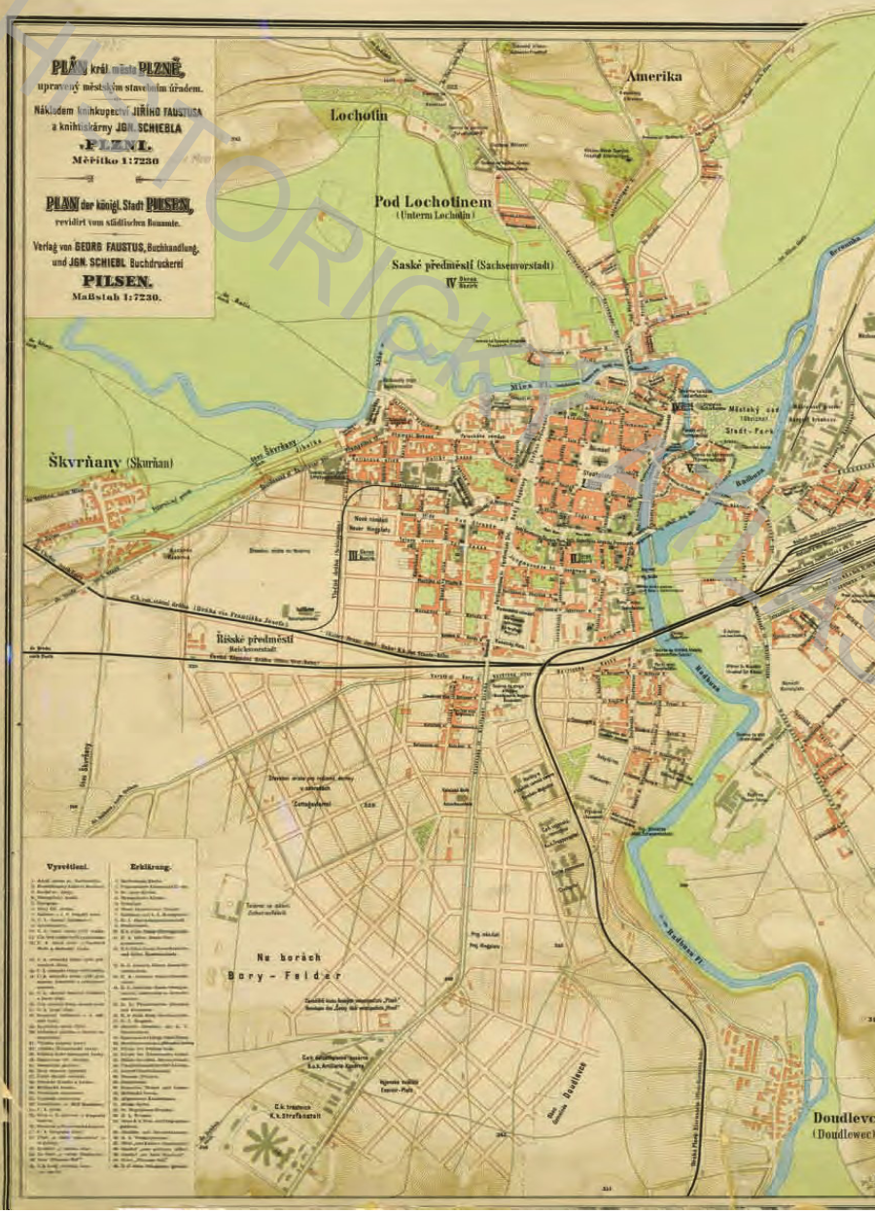
Orientační plány
Vydavatel
město
soukromník
centrální nakladatelství

Slide 6
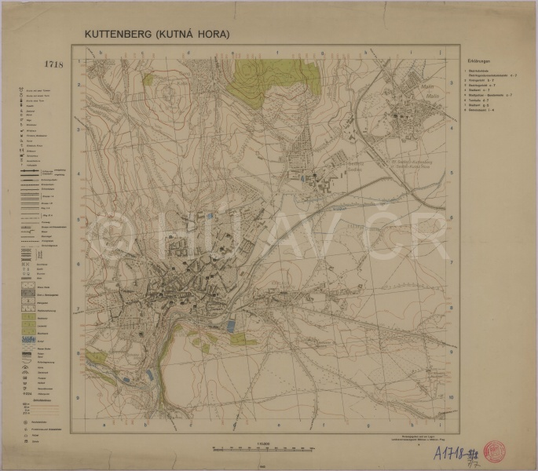
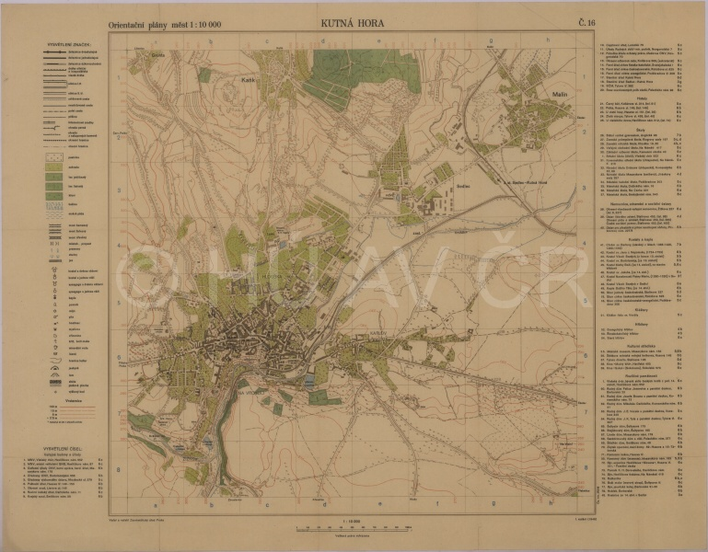
Orientační plány

Slide 7
Plány MPZ a MPR

Slide 8
územní a regulační plány
rukopisné a digitální (GIS)
Územně plánovací podklady (územně analytické podklady - viz zákon č. 183/2006 Sb., o územním plánování a stavebním řádu) slouží jako podklad k pořizování politiky územního rozvoje, územně plánovací dokumentace (zásady územního rozvoje, územní plán, regulační plán), jejich změn a pro rozhodování v území.
Územní plán (ÚP) stanoví základní koncepci rozvoje území obce, ochrany jeho hodnot, jeho plošného a prostorového a funkčního uspořádání, uspořádání krajiny a koncepci veřejné infrastruktury;
Regulační plán (RP) v řešené ploše stanoví podrobné podmínky pro využití pozemků, pro umístění a prostorové uspořádání staveb, pro ochranu hodnot a charakteru území a pro vytváření příznivého životního prostředí.

Slide 9
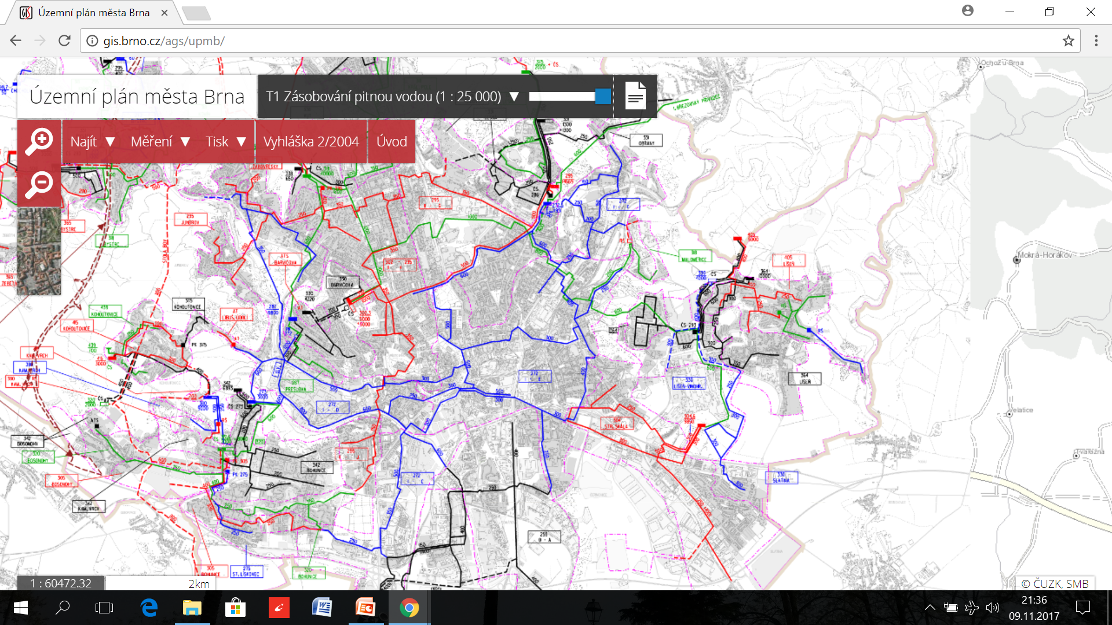
Územní plán města Brna: http://gis.brno.cz/ags/upmb/

Slide 10
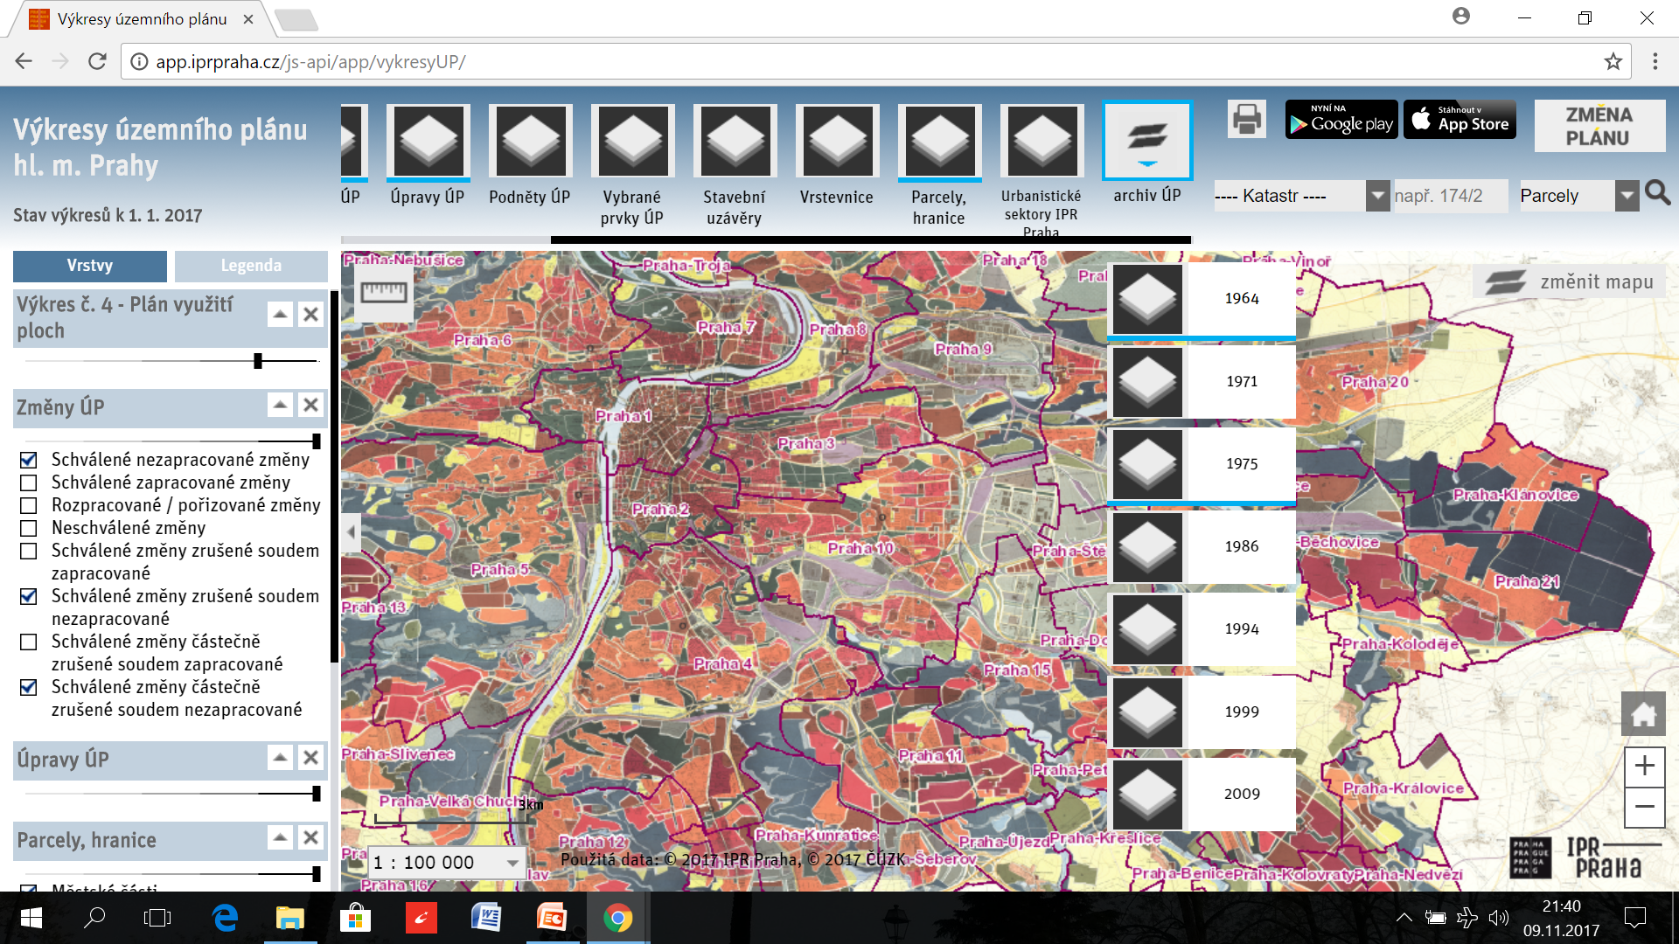
Praha: staré územní plány v mapové aplikaci http://app.iprpraha.cz/js-api/app/vykresyUP/

Slide 11
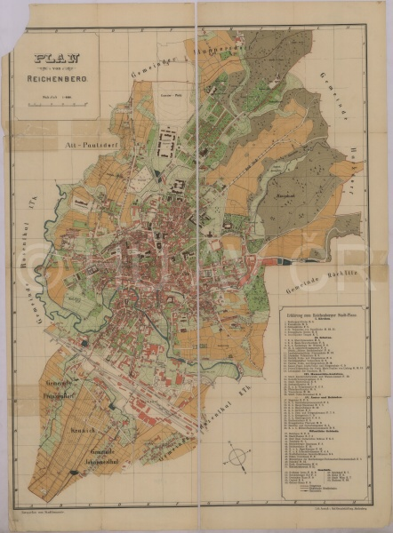
1889 povinnost pořídit RP
Camillo Sitte
územní plán jako umělecké dílo
x
Vladimír Zákrejs
urbanismus jako vědecká disciplína, ÚP - systematická příprava a koncepční zpracování; monumentalita a funkce;
Ústav pro stavbu měst (při Masarykově akademii práce)
Josef Gočár
x
Bohuslav Fuchs a Jindřich Kumpošt
hlavní role urbanismu je v zajištění komplexního fungovaní sídelního celku
SÚRPMO

Slide 12
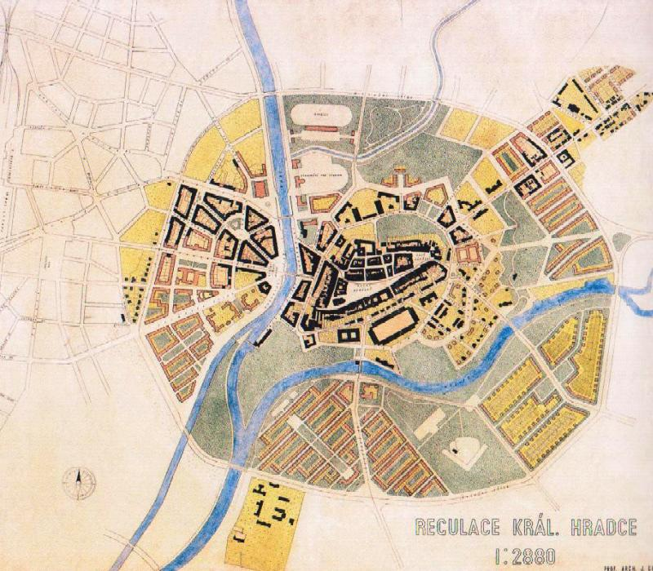

Slide 13
- modernizace malých měst
- příklad Jičína
Čeněk Musil, Regulační plán města Jičína (1935-8) - srov. edici regulačního plánu Eva Chodějovská – Milan Kudyn, Regulační plán města Jičína (1935-8), Praha 2009
RP vytvořené SÚRPMO – srov. HAM sv. 18: Jičín, Praha 2008

Slide 14
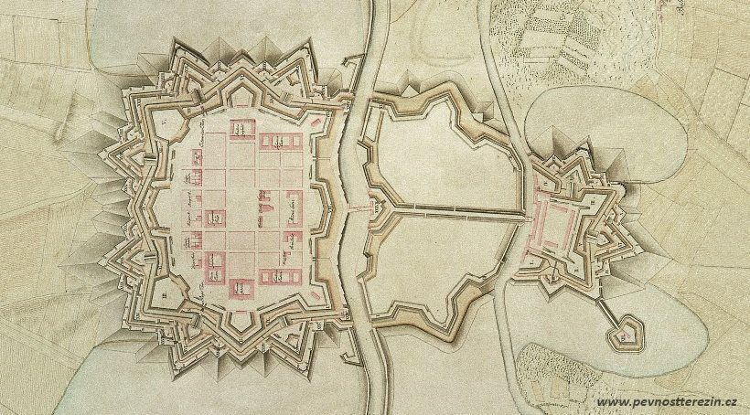
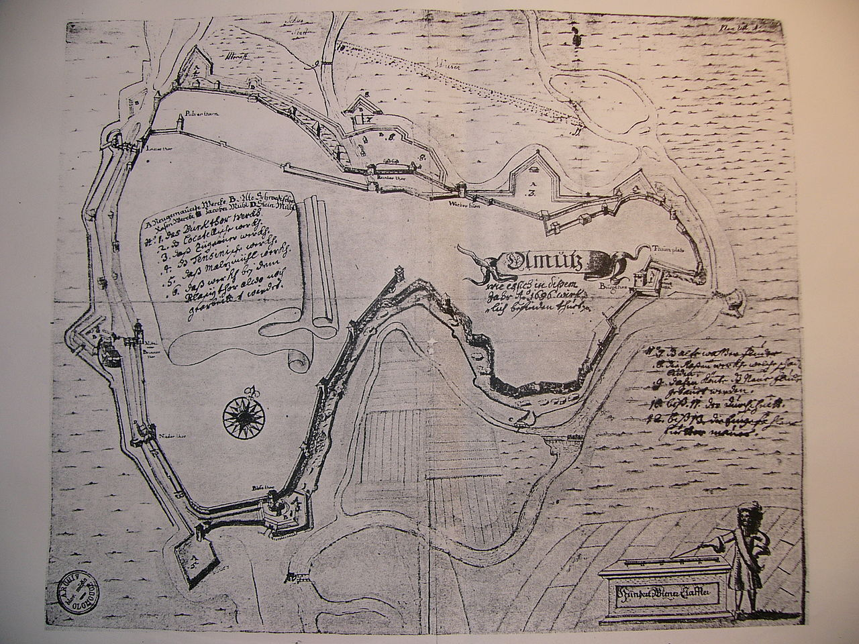
Tematické plány
- dopravní, vojenské, hydrologické, …
vojenské-pevnostní

Slide 15
Tištěné letáky a „půdorysné veduty“
Umgebungskarten
(Environsmaps, mapy oblasti)
! Důvod vzniku a funkce
vyobrazení x formální hledisko
Příklady srov. http://towns.hiu.cas.cz/p_prehled.php:
Plán Prahy a okolí v roce 1741
Mapa zachycující obleženou Prahu v roce 1742

Slide 16
Rukopisné náčrty a zeměměřické práce
Praha – Smíchov…
(viz Jak psát dějiny velkých měst?)
Čechy:
Zemští měřiči při Úřadu desk zemských – od středověku
Šimon Podolský z Podolí
Samuel Globic z Bučína
Ondřej Bernard Klauser
Morava:
zemský měřič - od 1713
František Vavřinec Knittl, syn českého zeměměřiče Jiřího Františka Knittla
František Besold
Jan Antonín Křoupal z Grünnenbergu - etablovaný zemský úřad fungující do roku 1854
Literatura:
Eva Bílková, Samuel Globic z Bučína a zeměměmřictví v Čechách v 2. polovině 17. století, in: Historická geografie 32, 2003, s. 31-61 - zde uvedena další literatura – zejm. práce Františka Roubíka (Zemští měřiči v Čechách v 16. – 18. století, SAP 1965) aj.
Augustin Semrád, Zeměměřiči v zemských službách na Moravě, in: Sborník československé společnosti zeměpisné LII., Praha 1948

Slide 17
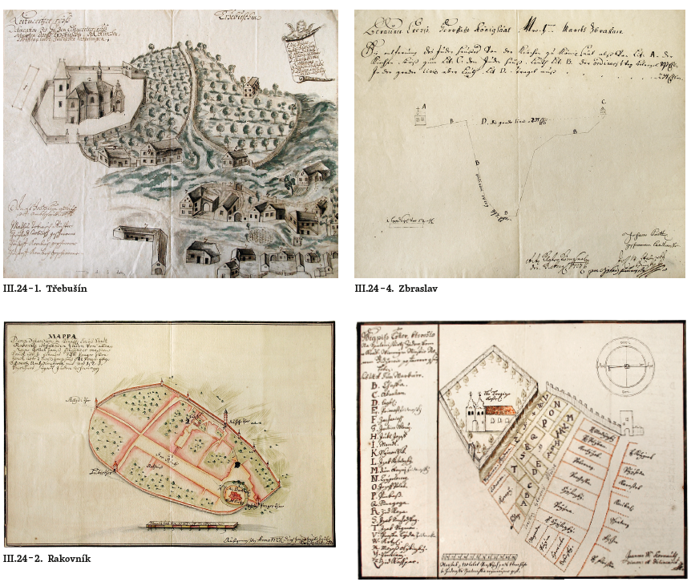
Plánky židovských ghett
ČECHY
Roubík František,
Plánky židovských obcí
v Čechách s vyznačením
židovských obydlí z roku 1727, Časopis společnosti
přátel starožitností českých
9, 1931, s. 49–68;
MORAVA:
Ondřej Frunc, Židovské ghetto,
na podkladech plánů z let 1727, diplomová práce, Masarykova univerzita, Brno 2007
(Obrázky a mapa na následujícím slide z: Akademický atlas českých dějin, Praha 2014)

Slide 18
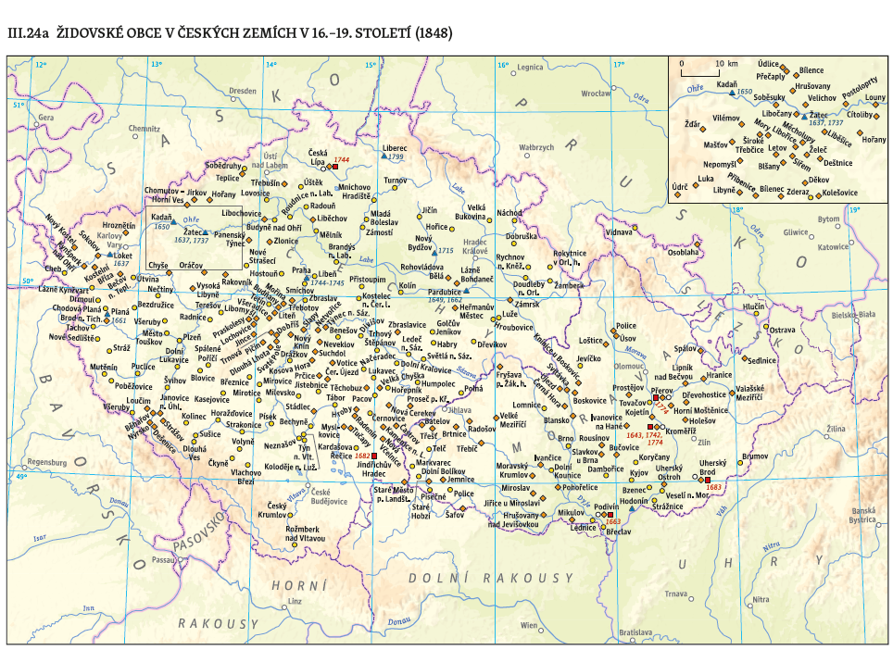

Slide 19
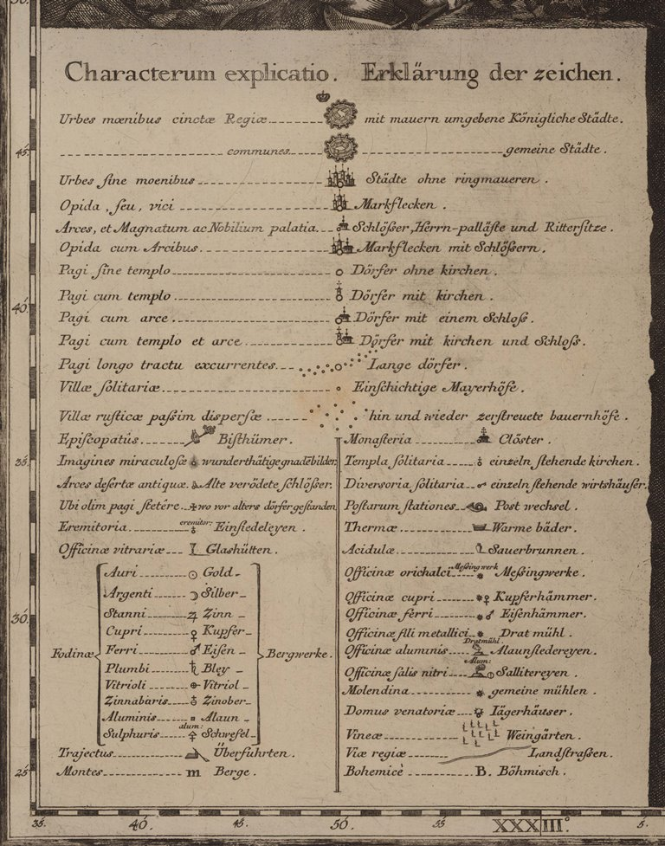
Základní principy raně novověké (předmoderní) kartografie
Mapování zájmové lokality vždy znovu (neexistence nebo nedostupnost podkladových map)
Nerovnoměrná generalizace
Velmi individualizovaný mapový
jazyk (mapové znaky)
Koncentrování pozornosti
na města (dvojí přístup
k mapování města a jeho okolí

Slide 20
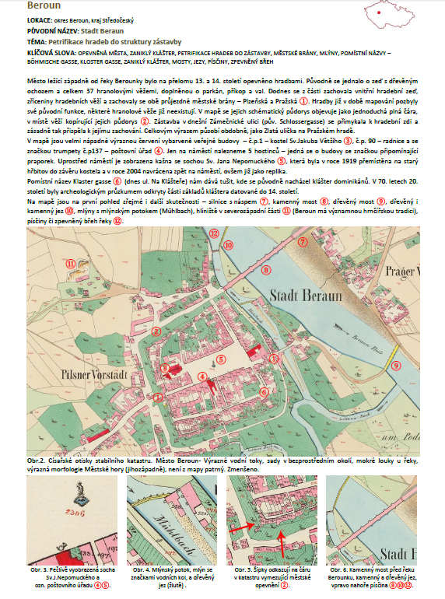
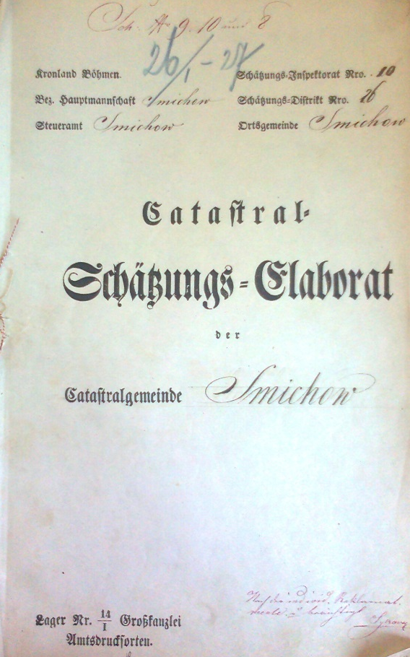
Stabilní katastr
Interpretace map – srov. Milena Hauserová – Jitka Poláková, Pomůcka pro používání základních historických map, Praha 2015

Slide 21
Plány měst: Úkol 2
ověřte, zda ve vašem městě bylo židovské ghetto, co z něj zbylo a zda bylo ve 20. letech 18. století zmapováno
opatřete 4 plány vašeho města různých druhů, digitální kopie si připravte do Powerpointu (Wordu) a citujte je

